Slide 1

NÁZEV: VY_32_INOVACE_02_ČJ - Písmeno u
NÁZEV ŠKOLY: ZŠ a MŠ Čestlice
AUTOR: Jaroslava Vondráková
TEMA:
ČÍSLO PROJEKTU: CZ.1.07./1.4.00/21.1374

Slide 2
Anotace
Materiál určený k použití na interaktivní tabuli
Vhodný do hodin čtení a literární výchovy
Pro 1. ročník ZŠ.
Seznámení s písmenem u
Procvičení písmene u
Tvoření slov s písmenem u
Vytvořeno září 2012

Slide 3
Písmeno U, u
U u
U u
U u
U u

Slide 4
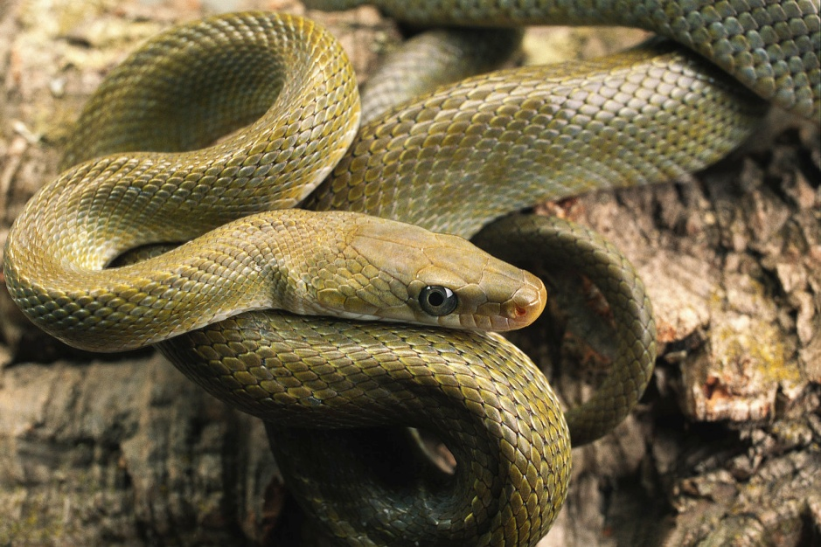
Uhodneš, která zvířátka začínají na písmeno u?
Podobá se hadu, ale had to není:
A toto je náš nejedovatý had:

Slide 5
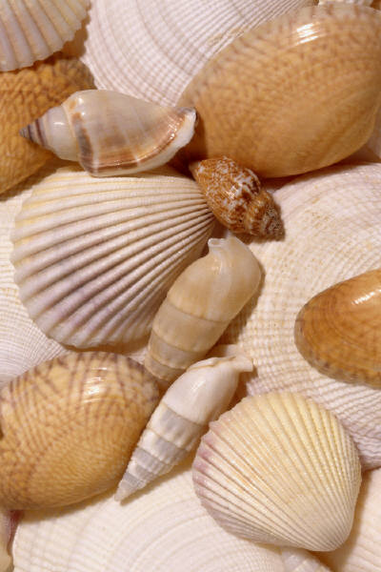

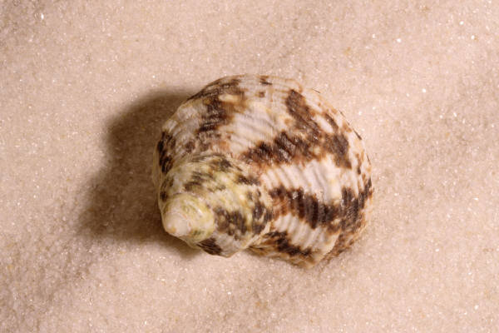
Co vidíš na obrázcích, kdo v domečcích může bydlet?

Slide 6
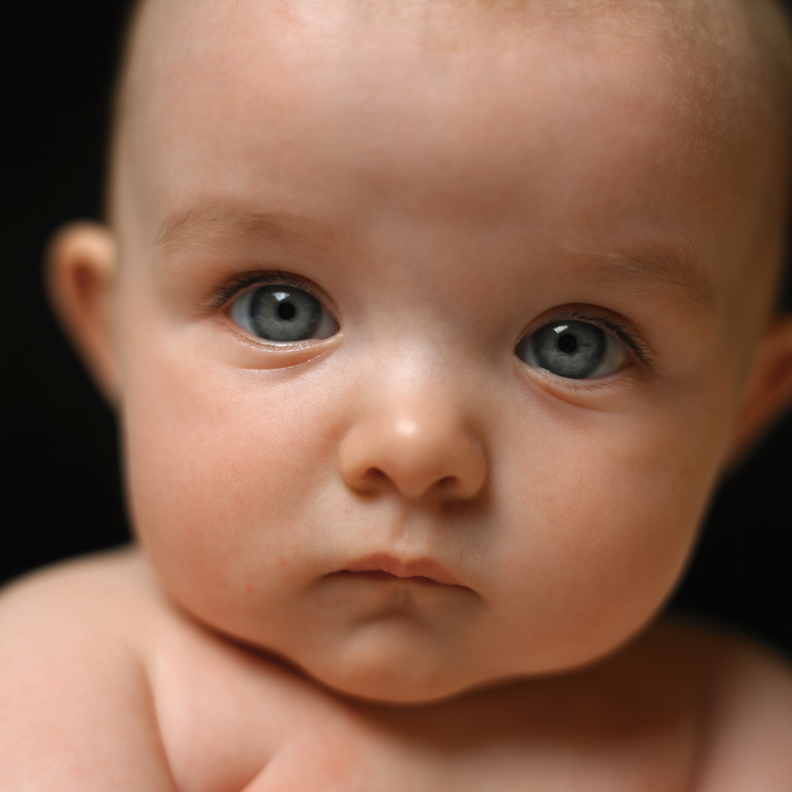
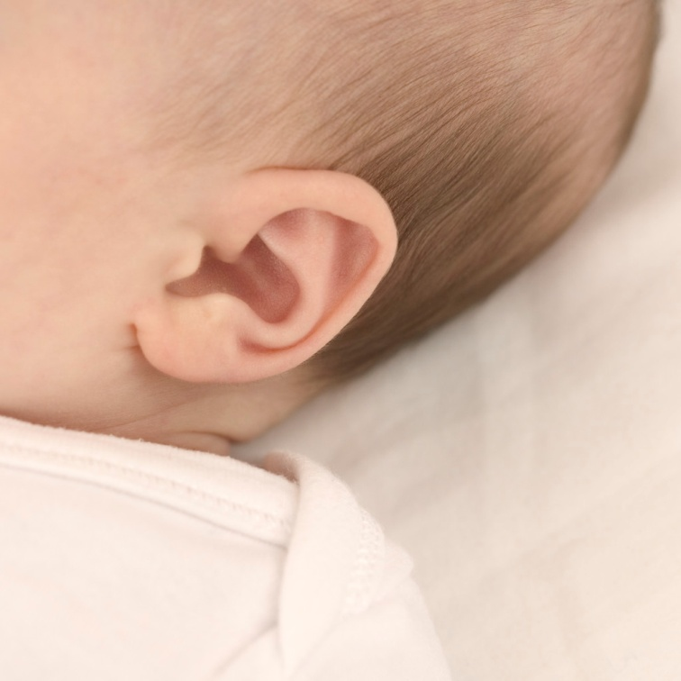
Uši, ústa
Čím slyšíme?
To je ucho. Máme dvě
... .
A čím jíme?
To jsou
.... .

Slide 7


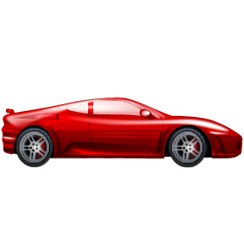

Kde jezdí auta? My musíme být opatrní při přecházení.

Slide 8
Jmenuj slova od písmene u, tvoř krátké věty.
U u

Slide 9


Chválím máte:

Slide 10

WWW.OFFICE.MICROSOFT.COM

